Slide 1
ΜΥΕ003: Ανάκτηση Πληροφορίας
Διδάσκουσα: Ευαγγελία Πιτουρά
Επεκτάσεις Ευρετηρίου. Στατιστικά Συλλογής. Συμπίεση
Ακαδημαϊκό Έτος 2024-2025

Slide 2
Περιεχόμενα
Σύντομη επανάληψη
Επεκτάσεις ανεστραμμένου ευρετηρίου
Skip pointers
Ευρετήρια θέσεων
Biwords
Στατιστικά
Συμπίεση

Slide 3
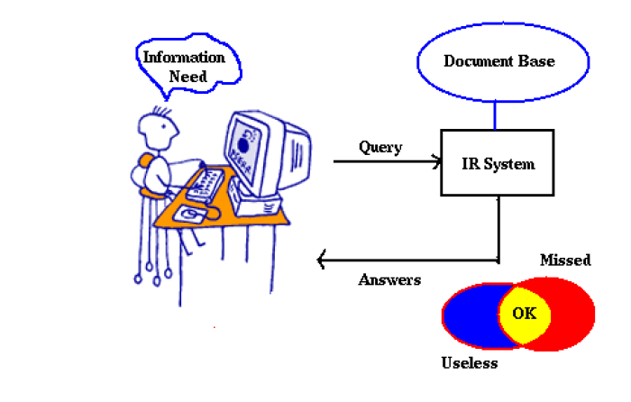
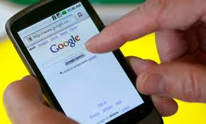
Τι είναι η Ανάκτηση Πληροφορίας (Information Retrieval);
Κεφ. 1.1
Ανάγκη πληροφόρησης
Information need
Συλλογή Εγγράφων
Corpus, collection, repository
Eρώτημα
ΣΑΠ
Σύστημα Ανάκτησης Πληροφορίας
Information Retrieval
System
λέξεις κλειδιά (keywords)
Απάντηση (συναφή έγγραφα σε διάταξη με βάση τη συνάφεια τους)

Slide 4
Μηχανές Αναζήτησης
Κεφ. 1
Φάση 1: Δημιουργία της μηχανής αναζήτησης
Δημιουργία συλλογής (αν δεν υπάρχει):
crawl, scrap, use specific APIs (social media)
Ανάλυση του κειμένου (parsing)
Ποιοι θα είναι οι όροι, περιλαμβάνει και γλωσσολογική επεξεργασία
Κατασκευή ευρετηρίων (indexing)
Ανεστραμμένο ευρετήριο (Inverted index)
Λίστες καταχωρήσεων (posting lists) – μία για κάθε όρο
Καταχώρηση – ένα στοιχείο της λίστας
Κάθε λίστα είναι διατεταγμένη με το DocID
Λεξιλόγιο (Vocabulary): το σύνολο των όρων
Λεξικό (Dictionary) δομή δεδομένων για τους όρους

Slide 5
Μηχανές Αναζήτησης
Κεφ. 1
Φάση 2: Λειτουργία
Ο χρήστης υποβάλει ένα ερώτημα
Επεξεργασία του ερωτήματος
Χρήση του ευρετηρίου για να βρούμε (retrieve) τα συναφή έγγραφα και να τα διατάξουμε με βάση τη συνάφεια

Slide 6
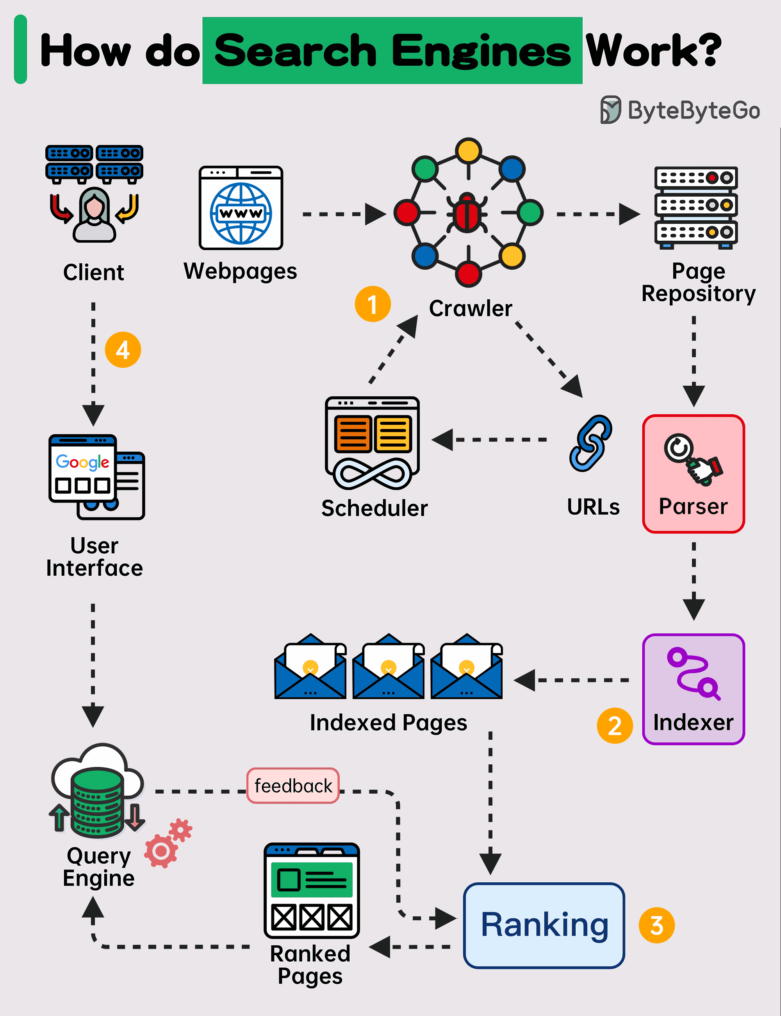
https://blog.bytebytego.com/p/ep104-how-do-search-engines-work

Slide 7
Τα βασικά βήματα ανάλυσης κειμένου
1. Συλλέγουμε τα έγγραφα που θέλουμε να συμπεριλάβουμε στο ευρετήριο
Friends, Romans, countrymen.
2. Διαιρούμε το κείμενο σε γλωσσικά σύμβολα (token)
Tokenizer
Token stream.
Friends
Romans
Countrymen
Linguistic modules
3. Γλωσσολογική προ-επεξεργασία των συμβόλων
friend
roman
countryman
Modified tokens
(terms)
4. Ευρετηριάζουμε τα έγγραφα στα οποία περιλαμβάνεται κάθε όρος
Indexer
friend
2
4
roman
1
2
Inverted index.
countryman
13
16

Slide 8
Περίληψη
Ακολουθία εγγράφων
Έγγραφο 1 (d1) : Το Παν. Ιωαννίνων ιδρύθηκε το 1970.
Έγγραφο 2 (d2) : Τα Ιωάννινα είναι η μεγαλύτερη πόλη της Ηπείρου.
Έγγραφο 3 (d3) : Η πτυχιακή εξεταστική στο Τμήμα Μηχ. Η/Υ και Πληροφορικής θ΄ αρχίσει την 1^{η} Φεβρουαρίου.
Έγγραφο 4 (d4) : Οι μαθητές των Ιωαννίνων αρίστευσαν στις εξετάσεις για την εισαγωγή στα Πανεπιστήμια.
Έγγραφο 5 (d5): Το 2017 ιδρύθηκε Πολυτεχνική Σχολή στο ΠΙ.
Granularity: Μονάδα εγγράφου
Θέματα
Που σταματάμε: κενό/σημείο στίξης αλλά και απόστροφοι/όχι κενό/παύλα, κλπ
Stop words (το, και?)
Κανονικοποίηση
Κεφαλαία/μικρά
Τόνοι
Κανόνες vs Λίστες ισοδυναμίας
Token (λεκτικές μονάδες)
Όροι (terms) που θα εισαχθούν στο ευρετήριο
Περιστολή (stemming) περικοπή καταλήξεων
Λημματοποίηση (lemmatization) γλωσσική/μορφολογική επεξεργασία και αναγωγή της λέξης στη ρίζα της
Ίδια πολιτική και στο κείμενο και στην ερώτηση

Slide 9
Δομές Δεδομένων για το Λεξικό
Κεφ. 3.1
Δυο βασικές επιλογές:
Πίνακες Κατακερματισμού (Hashtables)
Δέντρα (Trees)
Μερικά συστήματα ανάκτησης πληροφορίας χρησιμοποιούν πίνακες κατακερματισμού άλλα δέντρα

Slide 10
Πίνακες Κατακερματισμού
Κεφ. 3.1
Κάθε όρος του λεξιλογίου κατακερματίζεται σε έναν ακέραιο
+:
Η αναζήτηση είναι πιο γρήγορη από ένα δέντρο: O(1)
- :
Δεν υπάρχει εύκολος τρόπος να βρεθούν μικρές παραλλαγές ενός όρου
judgment/judgement, resume vs. résumé
Μη δυνατή η προθεματική αναζήτηση [ανεκτική ανάκληση]
Αν το λεξιλόγιο μεγαλώνει συνεχώς, ανάγκη για να γίνει κατακερματισμός από την αρχή

Slide 11
Δέντρα
Κεφ. 3.1
Το απλούστερο: δυαδικό δέντρο
Το πιο συνηθισμένο: B-δέντρα
Τα δέντρα απαιτούν ένα δεδομένο τρόπο διάταξης των χαρακτήρων (αλλά συνήθως υπάρχει ή μπορεί να οριστεί)
+:
Λύνουν το πρόβλημα προθέματος (π.χ., όροι που αρχίζουν με hyp)
Πλεονεκτούν όταν το λεξικό αποθηκεύεται στο δίσκο (τότε τα a και b καθορίζονται από το μέγεθος του block)
-:
Πιο αργή: O(log M) [και αυτό απαιτεί (ισοζυγισμένα (balanced) δέντρα)
Η επανα-ισοζύγιση (rebalancing) των δυαδικών δέντρων είναι ακριβή
Αλλά τα B-δέντρα καλύτερα

Slide 12
Περιεχόμενα
Σύντομη επανάληψη
Επεκτάσεις ανεστραμμένου ευρετηρίου
Skip pointers
Ευρετήρια θέσεων
Biwords
Στατιστικά
Συμπίεση

Slide 13
ΜΥΕ003: Ανάκτηση Πληροφορίας
Διδάσκουσα: Ευαγγελία Πιτουρά
Λίστες Καταχωρήσεων: Επεκτάσεις
Ακαδημαϊκό Έτος 2023-2024

Slide 14
Τι θα δούμε σήμερα;
Ανεστραμμένο ευρετήριο
Γρηγορότερη συγχώνευση: Λίστες Παράβλεψης (skip lists)
Λίστες καταχωρήσεων με πληροφορίες θέσεων (positional postings) και ερωτήματα φράσεων (phrase queries)

Slide 15
Βασική συγχώνευση
Κεφ. 2.3
2
4
8
41
48
64
128
2
8
1
2
3
8
11
17
21
31
Brutus
Caesar
Αν τα μήκη των λιστών είναι m και n, O(m+n)
Can we do better?
Yes (if index isn’t changing too fast).

Slide 16
Επέκταση των λιστών με δείκτες παράβλεψης skip pointers (κατά την κατασκευή του ευρετηρίου)
Κεφ. 2.3
41
128
2
4
8
41
48
64
128
11
31
1
2
3
8
11
17
21
31
Γιατί?
Για να αποφύγουμε (skip) καταχωρήσεις που δεν θα εμφανιστούν στο αποτέλεσμα της αναζήτησης.
Πως?
Που να τοποθετήσουμε αυτούς τους δείκτες?

Slide 17
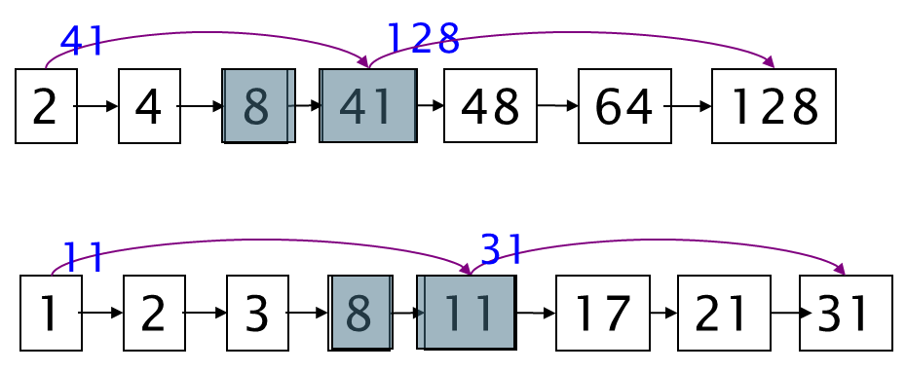
Επεξεργασία ερωτήματος με skip pointers
Κεφ. 2.3
Υποθέστε ότι έχουμε διατρέξει τις λίστες και έχουμε βρει το κοινό στοιχείο 8 σε κάθε λίστα, το ταιριάζουμε και προχωράμε
Έχουμε 41 και 11. Το 11 είναι το μικρότερο.
Ο δείκτης παράλειψης του 11 είναι το 31, οπότε μπορούμε να παραβλέψουμε τις ενδιάμεσες καταχωρήσεις

Slide 18
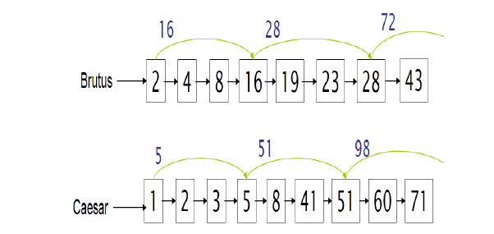
Επεξεργασία ερωτήματος με skip pointers
Κεφ. 2.3
Αριθμός συγκρίσεων χωρίς και με χρήση δεικτών παράβλεψης
Notes:
11 και 8

Slide 20
Που να τοποθετήσουμε τους δείκτες?
Κεφ. 2.3
Tradeoff:
Πολλοί δείκτες παράβλεψης → μικρότερα διαστήματα παράβλεψης ⇒ μεγαλύτερη πιθανότητα παράβλεψης. Πολλές συγκρίσεις για να παραλείψουμε δείκτες.
Λιγότεροι δείκτες παράβλεψης → λιγότερες συγκρίσεις δεικτών αλλά μεγαλύτερα διαστήματα ⇒ λίγες επιτυχημένες παραβλέψεις.

Slide 21
Τοποθέτηση των δεικτών
Κεφ. 2.3
Απλώς ευριστικός: για καταχωρήσεις μήκους L, χρησιμοποίησε √L δείκτες παράβλεψης σε ίδια απόσταση μεταξύ τους (evenly spaced), δηλαδή σε απόσταση √L
Αγνοεί την κατανομή των όρων της ερώτησης.
Εύκολο αν το ευρετήριο είναι σχετικά στατικό. Δύσκολο αν το L αλλάζει συνεχώς λόγω τροποποιήσεων.
Βοηθάει αν memory-based
Tο I/O κόστος για να φορτωθεί μια μεγαλύτερη (λόγω skip pointers) λίστα καταχωρήσεων μπορεί να υπερβαίνει το κέρδος από τη γρηγορότερη συγχώνευση

Slide 22
Ευρετήρια φράσεων

Slide 23
Ερωτήματα Φράσεων (phrase queries)
Κεφ. 2.4
Θέλουμε να μπορούμε να απαντάμε σε ερωτήματα όπως “stanford university” – ως φράση
Οπότε το έγγραφο “I went to university at Stanford” δεν αποτελεί ταίριασμα.
Η έννοια των ερωτημάτων φράσεων έχει αποδειχθεί πολύ δημοφιλής και εύκολα κατανοητή από τους χρήστες
Από τις λίγες μορφές αναζήτησης πέρα της βασικής που υιοθετήθηκαν (ερωτήσεις με «» αποτελούν το 10%)
Ακόμα περισσότερες είναι έμμεσα ερωτήματα φράσεων
Για να τα υποστηρίξουμε, δεν αρκούν εγγραφές της μορφής
<term : docs>

Slide 24
Μια πρώτη προσέγγιση: Ευρετήρια ζευγών λέξεων (Biword indexes)
Κεφ. 2.4.1
Εισήγαγε στο ευρετήριο κάθε διαδοχικό ζεύγος όρων στο κείμενο ως φράση
Για παράδειγμα το κείμενο “Friends, Romans, Countrymen” παράγει τα biwords
friends romans
romans countrymen
Κάθε τέτοιο biword είναι τώρα ένας όρος του ευρετηρίου
Επιτρέπει την επεξεργασία ερωτημάτων φράσεων με δύο λέξεις.

Slide 25
Μεγαλύτερες φράσεις
Κεφ. 2.4.1
Οι μεγαλύτερες φράσεις με κατάτμηση:
stanford university palo alto μπορεί να διασπαστεί ως ένα Boolean ερώτημα με biwords:
stanford university AND university palo AND palo alto
Χωρίς να εξετάσουμε τα έγγραφα, δεν μπορούμε να εξακριβώσουμε ότι τα έγγραφα που ικανοποιούν το παραπάνω ερώτημα περιέχουν τη φράση.
false positives!

Slide 26
Παράδειγμα
“a b”
d1: a b b c
d2: b b c a
d3: b c d c
d4: a d c b
d5: a b c a b
“a b c”

Slide 27
Διευρυμένα biwords
Κεφ. 2.4.1
Επεξεργασία του κειμένου και εκτέλεση part-of-speech-tagging (POST).
Ομαδοποιούμε τους όρους σε ουσιαστικά- Nouns (N) και άρθρα/προθέσεις (X).
Διευρυμένο biword: κάθε ακολουθία όρων της μορφής NX*N
Κάθε τέτοιο διευρυμένο biword είναι τώρα ένας όρος του λεξικού

Slide 28
Διευρυμένα biwords
Κεφ. 2.4.1
Παράδειγμα: catcher in the rye
N X X N
Επεξεργασία ερωτήματος: χώρισε το σε N και X
Διαίρεσε την ερώτηση σε διευρυμένα biwords
Αναζήτησε στο ευρετήριο το: catcher rye
Παράδειγμα: cost overruns on a power plant
“cost overruns” “overruns power” “power plant”

Slide 29
Θέματα
Κεφ. 2.4.1
False positives
Περισσότερους από 2 όρους -> Phrase index (ευρετήριο φράσης)
Δημιουργούνται πολύ μεγάλα λεξικά
Δεν είναι δυνατόν για μεγαλύτερες φράσεις από 2 λέξεις, μεγάλα ακόμα και για αυτές
Τα ευρετήρια biword δεν είναι η συνήθης λύση (για όλα τα biwords) αλλά χρησιμοποιούνται ως μέρος πιο σύνθετων λύσεων

Slide 30
Ευρετήρια θέσεων (positional indexes)

Slide 31
Positional indexes (Ευρετήρια Θέσεων)
Κεφ. 2.4.2
Στις καταχωρήσεις, με κάθε όρο, αποθηκεύουμε και τη θέση (θέσεις) όπου εμφανίζονται τα tokens του:
<term, number of docs containing term;
doc1: position1, position2 … ;
doc2: position1, position2 … ;
etc.>

Slide 32
Παράδειγμα
Κεφ. 2.4.2
<be: 993427;
1: 7, 18, 33, 72, 86, 231;
2: 3, 149;
4: 17, 191, 291, 430, 434;
5: 363, 367, …>

Slide 33
Επεξεργασία ερωτήματος φράσης
Κεφ. 2
Βρες τις εγγραφές του ευρετηρίου για τους όρους του ερωτήματος
Αλλά τώρα δεν αρκεί η ισότητα των doc id
Συγχώνευσε τις doc: position λίστες για απαρίθμηση όλων των πιθανών θέσεων
Δύο συγχωνεύσεις: όρο και θέση

Slide 34
Παράδειγμα
“a b”
d1: a b b c
d2: b b c a
d3: b c d c
d4: a d c b
d5: a b c a b
“a b c”

Slide 35
Παράδειγμα
Κεφ. 2.4.2
<be: 993427;
1: 7, 18, 33, 72, 86, 231;
2: 3, 149;
4: 17, 191, 291, 430, 434;
5: 363, 367, …>
Ποιο από τα έγγραφα
1,2,4,5 μπορεί να περιέχει το “to be
or not to be”?

Slide 36
Επεξεργασία ερωτήματος φράσης
Κεφ. 2
Παράδειγμα ερωτήματος: “to₁ be₂ or₃ not₄ to₅ be₆”
TO, 993427:
‹ 1: ‹7, 18, 33, 72, 86, 231›; 2: ‹1, 17, 74, 222, 255›; 4: ‹8, 16, 190, 429, 433›; 5: ‹363, 367›; 7: ‹13, 23, 191›; . . . ›
BE, 178239:
‹ 1: ‹17, 25›; 4: ‹17, 191, 291, 430, 434›; 5: ‹14, 19, 101›; . . . ›

Slide 37
Ερωτήματα γειτονικότητας (Proximity queries)
Κεφ. 2.4.2
Η ίδια γενική μέθοδος για ερωτήματα γειτονικότητας (proximity searches)
LIMIT! /3 STATUTE /3 FEDERAL /2 TORT
Πάλι, /k means “within k words of”.
Μπορούμε να χρησιμοποιήσουμε ευρετήρια θέσεων αλλά όχι ευρετήρια biword.

Slide 38
Πολυπλοκότητα ερώτησης
Κεφ. 2.4.2
Αυξάνει την πολυπλοκότητα της ερώτησης από Ο(Τ), Τ αριθμός εγγράφων σε Ο(Ν), Ν αριθμός token.

Slide 39
Μέγεθος ευρετηρίου
Κεφ. 2.4.2
Μπορούμε να συμπιέσουμε τα position values/offsets
Παρόλα αυτά, σημαντική αύξηση του χώρου αποθήκευσης των λιστών καταχωρήσεων
Αλλά χρησιμοποιείται ευρέως
Η σχετική θέση των όρων χρησιμοποιείται και εμμέσως για την κατάταξη των αποτελεσμάτων.

Slide 40
Μέγεθος ευρετηρίου
Κεφ. 2.4.2
Χρειάζεται μια εγγραφή για κάθε εμφάνιση στο έγγραφο αντί για μια για κάθε έγγραφο
Το μέγεθος του ευρετηρίου εξαρτάται από το μέσο μέγεθος του αρχείου
Μέσο μέγεθος web σελίδας < 1000 όροι
SEC filings, books, ακόμα και μερικά επικά ποιήματα … πάνω από 100,000 όρους
Έστω ένας όρος με συχνότητα 0.01% (1 ανά 1000 όρους) σε ένα έγγραφο
Document size
Postings
Positional postings
1000
1
1
100,000
1
?
? Α 1
Β 100
C 1000

Slide 41
Rules of thumb
Κεφ. 2.4.2
Ένα ευρετήριο θέσεων είναι 2–4 μεγαλύτερο από ένα απλό ευρετήριο
Το μέγεθος του συμπιεσμένου ευρετηρίου είναι το 35–50% του όγκου του αρχικού κειμένου
Αυτά αφορούν την Αγγλική (και παρόμοιες) γλώσσες

Slide 42
Συνδυαστικές μέθοδοι
Κεφ. 2.4.3
Αυτές οι δυο προσεγγίσεις μπορεί να συνδυαστούν
Για συγκεκριμένες φράσεις (“Michael Jackson”, “Britney Spears”) η συνεχής συγχώνευση καταχωρήσεων ευρετηρίου θέσεων δεν είναι αποδοτική
Ακόμα περισσότερο για φράσεις όπως “The Who”
Πότε biwords αντί για positional indexes?
Αυτά που συναντώνται συχνά
Τις ποιο «ακριβές»

Slide 43
ΤΕΛΟΣ 2^{ου} Κεφαλαίου
Ερωτήσεις?
Χρησιμοποιήθηκε υλικό των:
Pandu Nayak and Prabhakar Raghavan, CS276:Information Retrieval and Web Search (Stanford)

Slide 44
Περιεχόμενα
Σύντομη επανάληψη
Επεκτάσεις ανεστραμμένου ευρετηρίου
Skip pointers
Ευρετήρια θέσεων
Biwords
Στατιστικά
Συμπίεση

Slide 45
ΜΥΕ003: Ανάκτηση Πληροφορίας
Διδάσκουσα: Ευαγγελία Πιτουρά
Κεφάλαιο 5: Στατιστικά Συλλογής. Συμπίεση.
Ακαδημαϊκό Έτος 2024-2025

Slide 46
Στατιστικά
Κεφ. 5
Πόσο μεγάλο είναι το λεξικό και οι καταχωρήσεις;

Slide 47
Η συλλογή RCV1
Κεφ. 4.2
Μερικά στατιστικά
Θα χρησιμοποιήσουμε τη συλλογή RCV1.
Είναι ένας χρόνος του κυκλώματος ειδήσεων του Reuters (Reuters newswire) (μέρος του 1995 και 1996)
1GB κειμένου
Δεν είναι πολύ μεγάλη, αλλά είναι διαθέσιμη στο κοινό.

Slide 48
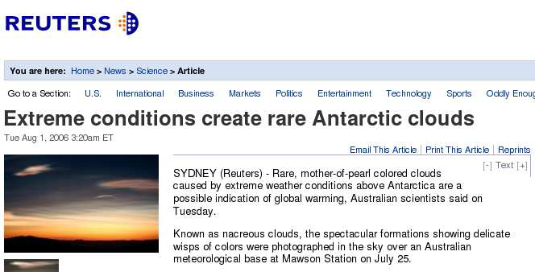
Ένα έγγραφο της συλλογής Reuters RCV1
Κεφ. 4.2

Slide 49
Η συλλογή RCV1: στατιστικά
Κεφ. 4.2
N L M T | documents tokens per document terms (= word types) bytes per token (incl. spaces/punct.) bytes per token (without spaces/punct.) bytes per term (= word type) non-positional postings | 800,000 200 400,000 6 4.5 7.5 100,000,000
Γιατί κατά μέσο ένα term είναι μεγαλύτερο από ένα token;
Πόσες είναι οι λίστες καταχωρήσεων;
Πόσο μεγάλος είναι ο πίνακας;
Πόσες μη μηδενικές τιμές στον πίνακα;
Notes:
Term size vs token size
You should expect to decrease due to lemmatization/stemming
Common words are short (think of stopwords), many tokens are short → average small -- appear only once in the dictionary
T =
number of documents x distinct terms per document

Slide 50
Μέγεθος ευρετηρίου
Κεφ. 5.1
size of1. | word types (terms) |  |  | non-positional postings |  |  | positional postings
 | dictionary |  |  | non-positional index |  |  | positional index
 | Size (K) | ∆% | cumul % | Size (K) | ∆ % | cumul % | Size (K) | ∆ % | cumul %
Unfiltered | 484
Α. No numbers
Β. Case folding
C. 30 stopwords
D. 150 stopwords
E. stemming
Ποια από τα παραπάνω πιστεύετε ότι θα προκαλεί τη μεγαλύτερη μείωση στο μέγεθος του λεξικού?

Slide 51
Μέγεθος ευρετηρίου
Κεφ. 5.1
size of | word types (terms) |  |  | non-positional postings |  |  | positional postings
 | dictionary |  |  | non-positional index |  |  | positional index
 | Size (K) | ∆% | cumul % | Size (K) | ∆ % | cumul % | Size (K) | ∆ % | cumul %
Unfiltered | 484
Α. No numbers | 474 | -2 | -2
Β. Case folding | 392 | -17 | -19
C. 30 stopwords | 391 | -0 | -19
D. 150 stopwords | 391 | -0 | -19
E. stemming | 322 | -17 | -33
109,971
Ποια από τα παραπάνω πιστεύετε ότι θα προκαλεί τη μεγαλύτερη μείωση στο μέγεθος του ανεστραμμένου ευρετηρίου?
(συνολικός αριθμός καταχωρήσεων)

Slide 52
Μέγεθος ευρετηρίου
Κεφ. 5.1
size of | word types (terms) |  |  | non-positional postings |  |  | positional postings
 | dictionary |  |  | non-positional index |  |  | positional index
 | Size (K) | ∆% | cumul % | Size (K) | ∆ % | cumul %
Unfiltered | 484 |  |  | 109,971
Α. No numbers | 474 | -2 | -2 | 100,680 | -8 | -8
Β. Case folding | 392 | -17 | -19 | 96,969 | -3 | -12
C. 30 stopwords | 391 | -0 | -19 | 83,390 | -14 | -24
D. 150 stopwords | 391 | -0 | -19 | 67,002 | -30 | -39
E. stemming | 322 | -17 | -33 | 63,812 | -4 | -42
197,879
Το stemming μειώνει το μέγεθος του positional index
Σωστό
Λάθος

Slide 53
Μέγεθος ευρετηρίου
Κεφ. 5.1
size of | word types (terms) |  |  | non-positional postings |  |  | positional postings
 | dictionary |  |  | non-positional index |  |  | positional index
 | Size (K) | ∆% | cumul % | Size (K) | ∆ % | cumul % | Size (K) | ∆ % | cumul %
Unfiltered | 484 |  |  | 109,971 |  |  | 197,879
Α. No numbers | 474 | -2 | -2 | 100,680 | -8 | -8 | 179,158 | -9 | -9
Β. Case folding | 392 | -17 | -19 | 96,969 | -3 | -12 | 179,158 | 0 | -9
C. 30 stopwords | 391 | -0 | -19 | 83,390 | -14 | -24 | 121,858 | -31 | -38
D. 150 stopwords | 391 | -0 | -19 | 67,002 | -30 | -39 | 94,517 | -47 | -52
E. stemming | 322 | -17 | -33 | 63,812 | -4 | -42 | 94,517 | 0 | -52
Γιατί 0;

Slide 54
Non positional
1 12 16 75
d13: windows … window … windows …. windows
No stemming
No stemming
window → … d13
window → … d13: 1, 12
windows → … d13
windows → … d13: 16, 75
Stemming
Stemming
window → … d13
window → … d13: 1, 12, 16, 75

Slide 55
Μέγεθος ευρετηρίου
Κεφ. 5.1
size of | word types (terms) |  |  | non-positional postings |  |  | positional postings
 | dictionary |  |  | non-positional index |  |  | positional index
 | Size (K) | ∆% | cumul % | Size (K) | ∆ % | cumul %
Unfiltered | 484 |  |  | 109,971
Α. No numbers | 474 | -2 | -2 | 100,680 | -8 | -8
Β. Case folding | 392 | -17 | -19 | 96,969 | -3 | -12
C. 30 stopwords | 391 | -0 | -19 | 83,390 | -14 | -24
D. 150 stopwords | 391 | -0 | -19 | 67,002 | -30 | -39
E. stemming | 322 | -17 | -33 | 63,812 | -4 | -42
197,879
Το κέρδος από την αφαίρεση των stopwords πολύ μεγαλύτερο, στα positional από ότι στα non-positional
Α. Σωστό
Β. Λάθος

Slide 56
Μέγεθος ευρετηρίου
Κεφ. 5.1
size of | word types (terms) |  |  | non-positional postings |  |  | positional postings
 | dictionary |  |  | non-positional index |  |  | positional index
 | Size (K) | ∆% | cumul % | Size (K) | ∆ % | cumul % | Size (K) | ∆ % | cumul %
Unfiltered | 484 |  |  | 109,971 |  |  | 197,879
Α. No numbers | 474 | -2 | -2 | 100,680 | -8 | -8 | 179,158 | -9 | -9
Β. Case folding | 392 | -17 | -19 | 96,969 | -3 | -12 | 179,158 | 0 | -9
C. 30 stopwords | 391 | -0 | -19 | 83,390 | -14 | -24 | 121,858 | -31 | -38
D. 150 stopwords | 391 | -0 | -19 | 67,002 | -30 | -39 | 94,517 | -47 | -52
E. stemming | 322 | -17 | -33 | 63,812 | -4 | -42 | 94,517 | 0 | -52

Slide 57
Μέγεθος ευρετηρίου
Κεφ. 5.1
size of | word types (terms) |  |  | non-positional postings |  |  | positional postings
 | dictionary |  |  | non-positional index |  |  | positional index
 | Size (K) | ∆% | cumul % | Size (K) | ∆ % | cumul % | Size (K) | ∆ % | cumul %
Unfiltered | 484 |  |  | 109,971 |  |  | 197,879
No numbers | 474 | -2 | -2 | 100,680 | -8 | -8 | 179,158 | -9 | -9
Case folding | 392 | -17 | -19 | 96,969 | -3 | -12 | 179,158 | 0 | -9
30 stopwords | 391 | -0 | -19 | 83,390 | -14 | -24 | 121,858 | -31 | -38
150 stopwords | 391 | -0 | -19 | 67,002 | -30 | -39 | 94,517 | -47 | -52
stemming | 322 | -17 | -33 | 63,812 | -4 | -42 | 94,517 | 0 | -52

Slide 58
Λεξιλόγιο και μέγεθος συλλογής
Κεφ. 5.1
Νόμος του Heaps:
M = k T^{b}
M είναι το μέγεθος του λεξιλογίου (αριθμός όρων, terms), T ο αριθμός των tokens στη συλλογή
περιγράφει πόσο μεγαλώνει το λεξιλόγιο όσο μεγαλώνει η συλλογή (το συνολικό μήκος των εγγράφων)
Συνήθης τιμές: 30 ≤ k ≤ 100 (εξαρτάται από το είδος της συλλογής) και b ≈ 0.5

Slide 59
Λεξιλόγιο και μέγεθος συλλογής
Κεφ. 5.1
O νόμος του Heaps απαντά πχ στο:
Πόσο περιμένω να μεγαλώσει το λεξικό, δηλαδή, πόσοι περιμένω να είναι οι νέοι όροι στο καινούργιο έγγραφο
Νόμος του Heaps:
M = k T^{b}
M είναι το μέγεθος του λεξιλογίου (αριθμός όρων - terms), T ο αριθμός των tokens στη συλλογή
Συνήθης τιμές: 30 ≤ k ≤ 100 (εξαρτάται από το είδος της συλλογής) και b ≈ 0.5
Παράδειγμα: Έχω μια συλλογή με έγγραφα που το καθένα έχει περίπου 1000 λέξεις (tokens). Έστω ότι έχω 500 έγγραφα και έρχεται ακόμα 1 έγγραφο. Έστω b = 0.5
Πριν T = 500,000 tokens άρα Μ = k*707.1 όροι
Μετά Τ’ = 501,000 tokens άρα Μ’ = k*707.8 όροι =

Slide 60
Λεξιλόγιο και μέγεθος συλλογής
Κεφ. 5.1
Ο νόμος του Heaps:
M = k T^{b}
M είναι το μέγεθος του λεξιλογίου (αριθμός όρων), T ο αριθμός των tokens στη συλλογή
Σε log-log plot του μεγέθους Μ του λεξιλογίου με το Τ, ο νόμος προβλέπει γραμμή με κλίση b
$$log⁡(M) = log⁡(k) + b log⁡(T)$$

Slide 61
Heaps’ Law
Κεφ. 5.1
Για το RCV1, η διακεκομμένη γραμμή
log₁₀M = 0.49 log₁₀T + 1.64 (best least squares fit)
Οπότε, M = 10^{1.64}T^{0.49}, άρα k = 10^{1.64} ≈ 44 και b = 0.49.
Καλή προσέγγιση για το Reuters RCV1!
Για το πρώτα 1,000,020 tokens, ο νόμος προβλέπει 38,323 όρους, στην πραγματικότητα 38,365

Slide 62
Λεξιλόγιο και μέγεθος συλλογής
Κεφ. 5.1
Diminishing returns: μπορούμε γρήγορα να καλύψουμε μέρος του λεξιλογίου, αλλά γίνεται όλο και πιο δύσκολο να το καλύψουμε όλο
Σε log-log plot του μεγέθους Μ του λεξιλογίου με το Τ, ο νόμος προβλέπει γραμμή με κλίση περίπου ½

Slide 63
Ο νόμος του Heaps
Κεφ. 5.1
Τα παρακάτω επηρεάζουν το μέγεθος του λεξικού (και την παράμετρο k):
Stemming
Including numbers
Spelling errors
Case folding

Slide 64
Ο νόμος του Zipf
Κεφ. 5.1
Ο νόμος του Heaps μας δίνει το μέγεθος του λεξιλογίου μιας συλλογής (σε συνάρτηση του μεγέθους της συλλογής)
Θα εξετάσουμε τη σχετική συχνότητα των όρων
Στις φυσικές γλώσσες, υπάρχουν λίγοι πολύ συχνοί όροι και πάρα πολύ σπάνιοι

Slide 65
Ο νόμος του Zipf
Κεφ. 5.1
Ο νόμος του Zipf: Ο i-οστός πιο συχνός όρος έχει συχνότητα ανάλογη του 1/i .
cf_{i} ∝ 1/i
cf_{i} = m i^{-k}
cf_{i} collection frequency: ο αριθμός εμφανίσεων του όρου t_{i} στη συλλογή (διαφορετικό από το df: document frequency)
H συχνότητα εμφάνισης ενός όρου είναι αντιστρόφως ανάλογη της θέσης του στη διάταξη με βάση τις συχνότητες
Για k = 1
Αν ο πιο συχνός όρος (ο όρος the) εμφανίζεται cf₁ φορές
Τότε ο δεύτερος πιο συχνός (of) εμφανίζεται cf₁/2 φορές
Ο τρίτος (and) cf₁/3 φορές
…
Notes:
Rich get richer
Το 1% του πληθυσμού το 50% πλούτου
Πληθυσμός πόλεων, αριθμό followers

Slide 66
Ο νόμος του Zipf
Κεφ. 5.1
Η συχνότητα εμφάνισης του i-οστού όρου:
$$cfi = mi^{−k}$$
$$log⁡cfi = log⁡m − k log⁡i$$
Γραμμική σχέση μεταξύ log cf_{i} και log i
$cfi = mi^{−k}$, k = 1
power law σχέση (εκθετικός νόμος)

Slide 67
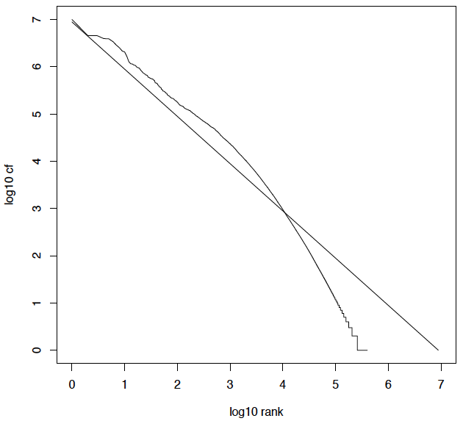
Zipf’s law for Reuters RCV1
κεφ. 5.1

Slide 68
ΣΥΜΠΙΕΣΗ
Κεφ. 5.2

Slide 69
Συμπίεση
Κεφ. 5
Θα δούμε μερικά θέματα για τη συμπίεση το λεξικού και των λιστών καταχωρήσεων
Βασικό Boolean ανεστραμμένο ευρετήριο, χωρίς πληροφορία θέσης κλπ

Slide 70
Γιατί συμπίεση;
Κεφ. 5
Λιγότερος χώρος στη μνήμη
Λίγο πιο οικονομικό
Κρατάμε περισσότερα πράγματα στη μνήμη
Αύξηση της ταχύτητας
Αύξηση της ταχύτητας μεταφοράς δεδομένων από το δίσκο στη μνήμη
[διάβασε τα συμπιεσμένα δεδομένα| αποσυμπίεσε] γρηγορότερο από [διάβασε μη συμπιεσμένα δεδομένα]
Προϋπόθεση: Γρήγοροι αλγόριθμοι αποσυμπίεσης

Slide 71
Απωλεστική και μη συμπίεση
Κεφ. 5.1
Lossless compression: (μη απωλεστική συμπίεση) Διατηρείτε όλη η πληροφορία
Αυτή που κυρίως χρησιμοποιείται σε ΑΠ
Lossy compression: (απωλεστική συμπίεση) Κάποια πληροφορία χάνεται
Πολλά από τα βήματα προ-επεξεργασίας (μετατροπή σε μικρά, stop words, stemming, number elimination) μπορεί να θεωρηθούν ως απωλεστική συμπίεση
Μπορεί να είναι αποδεκτή στην περίπτωση π.χ., που μας ενδιαφέρουν μόνο τα κορυφαία από τα σχετικά έγγραφα

Slide 72
Περιεχόμενα
Σύντομη επανάληψη
Επεκτάσεις ανεστραμμένου ευρετηρίου
Skip pointers
Ευρετήρια θέσεων
Biwords
Στατιστικά
Συμπίεση

Slide 73
ΣΥΜΠΙΕΣΗ ΛΕΞΙΚΟΥ
Κεφ. 5.2

Slide 74
Συμπίεση λεξικού
Κεφ. 5.2
Η αναζήτηση αρχίζει από το λεξικό -> Θα θέλαμε να το κρατάμε στη μνήμη
Συνυπάρχει με άλλες εφαρμογές (memory footprint competition)
Κινητές/ενσωματωμένες συσκευές μικρή μνήμη
Ακόμα και αν όχι στη μνήμη, θα θέλαμε να είναι μικρό για γρήγορη αρχή της αναζήτησης

Slide 75
Αποθήκευση λεξικού
Κεφ. 5.2
Κάθε εγγραφή: τον όρο, συχνότητα εμφάνισης, δείκτη
Θα θεωρήσουμε την πιο απλή αποθήκευση, ως ταξινομημένο πίνακα εγγραφών σταθερού μεγέθους (array of fixed-width entries)
~400,000 όροι; 28 bytes/term = 11.2 MB.
Δομή Αναζήτησης
Λεξικού
20 bytes
4 bytes each
(20+4+4) 400,000=11,2MB
Θα την αγνοήσουμε
4 bytes pointers -> 4GB address space (more bytes may be needed for larger collections)
Notes:
20 bytes per term. Few words in English more than 20 characters
4 bytes pointers -> 4GB address space (more bytes may be needed for larger collections)
1GB = 10^9 * 8 bits ή 2^30 * 8 bits
Pointers 2*32 bits total

Slide 76
Αποθήκευση λεξικού
Κεφ. 5.2
Σπατάλη χώρου
Πολλά από τα bytes στη στήλη Term δεν χρησιμοποιούνται – δίνουμε 20 bytes για όρους με 1 χαρακτήρα
Και δε μπορούμε να χειριστούμε το supercalifragilisticexpialidocious ή hydrochlorofluorocarbons (λέξεις με πάνω από 20 χαρακτήρες)
Μέσος όρος των λέξεων στο λεξικό για τα Αγγλικά: ~8 χαρακτήρες

Slide 77
Θα μειώσουμε το χώρο για την αποθήκευση των terms
Πως;
Όλοι οι όροι σε ένα μεγάλο string

Slide 78
Συμπίεση της λίστας όρων: Λεξικό-ως-Σειρά-Χαρακτήρων
Κεφ. 5.2
Αποθήκευσε το λεξικό ως ένα (μεγάλο) string χαρακτήρων:
Ένας δείκτης δείχνει στο τέλος της τρέχουσας λέξης (αρχή επόμενης)
….systilesyzygeticsyzygialsyzygyszaibelyiteszczecinszomo….
δυαδική αναζήτηση όπως πριν, τώρα στο string

Slide 79
Θα μειώσουμε το χώρο για την αποθήκευση των terms
Αρχικά
20 per term
Σύνολο: 20 x 400,000
Τώρα
Ένα μεγάλο string +
Ένα δείκτη per term (που δείχνει στη θέση του στο μεγάλο string)

Slide 80
Συμπίεση της λίστας όρων: Λεξικό-ως-Σειρά-Χαρακτήρων
Κεφ. 5.2
….systilesyzygeticsyzygialsyzygyszaibelyiteszczecinszomo….
Συνολικό μήκος της σειράς (string) =
400K x 8B = 3.2MB
Δείκτες για 3.2M
θέσεις: log₂3.2M =
22bits = 3bytes
δυαδική αναζήτηση όπως πριν, τώρα στο string

Slide 81
Χώρος για το λεξικό ως string
Κεφ. 5.2
4 bytes ανά όρο για το Freq.
4 bytes ανά όρο για δείκτες σε Postings.
3 bytes ανά term pointer
Κατά μέσο όρο 8 bytes ανά όρο στο string (3.2ΜΒ)
400K όροι x 19 ⇒ 7.6 MB (έναντι 11.2MB για σταθερό μήκος λέξης)
11 bytes/term
11+8
Εξοικονόμηση 60% του χώρου

Slide 82
Θα μειώσουμε το χώρο για την αποθήκευση των terms
Πως;
Όλοι οι όροι σε ένα μεγάλο string +
Ένας δείκτης στο string ανά k όρους

Slide 83
Blocking (Δείκτες σε ομάδες)
Κεφ. 5.2
Διαίρεσε το string σε ομάδες (blocks) των k όρων
Διατήρησε ένα δείκτη σε κάθε ομάδα
Παράδειγμα: k = 4.
Χρειαζόμαστε και το μήκος του όρου (1 extra byte)
….7systile9syzygetic8syzygial6syzygy11szaibelyite8szczecin9szomo….
Ανά k:
⎫ Κερδίζουμε 3 bytes
⎬ για k - 1
⎭ δείκτες.
Χάνουμε k bytes για
το μήκος του όρου

Slide 84
Blocking
Κεφ. 5.2
Συνολικό όφελος για block size k = 4
Χωρίς blocking 3 bytes/pointer
3 x 4 = 12 bytes, (ανά block)
Τώρα 3 + 4 = 7 bytes.
Εξοικονόμηση ακόμα ~0.5MB. Ελάττωση του μεγέθους του ευρετηρίου από 7.6 MB σε 7.1 MB.
Γιατί όχι ακόμα μεγαλύτερο k;
Σε τι χάνουμε;

Slide 85
Θα μειώσουμε το χώρο για την αποθήκευση των terms
Πως;
Όλοι οι όροι σε ένα μεγάλο string +
Ένας δείκτης στο string ανά k όρους +
Συγχώνευση των κοινών προθεμάτων

Slide 86
Εμπρόσθια κωδικοποίηση (Front coding)
Κεφ. 5.2
Οι λέξεις συχνά έχουν μεγάλα κοινά προθέματα – αποθήκευση μόνο των διαφορών
8automata8automate9automatic10automation
→8automat*a1◊e2◊ic3◊ion
Encodes automat
Extra length
beyond automat.
Notes:
As before, the first byte of each entry encodes the number of characters.

Slide 87
Περίληψη συμπίεσης για το λεξικό του RCV1
Κεφ. 5.2
Τεχνική | Μέγεθος σε MB
Fixed width | 11.2
Dictionary-as-String with pointers to every term | 7.6
Also, blocking k = 4 | 7.1
Also, Blocking + front coding | 5.9

Slide 88
ΣΥΜΠΙΕΣΗ ΤΩΝ ΚΑΤΑΧΩΡΗΣΕΩΝ
Κεφ. 5.3

Slide 89
Συμπίεση των καταχωρήσεων
Κεφ. 5.3
Το αρχείο των καταχωρήσεων είναι πολύ μεγαλύτερο αυτού του λεξικού - τουλάχιστον 10 φορές.
Βασική επιδίωξη: αποθήκευση κάθε καταχώρησης συνοπτικά
Στην περίπτωση μας, μια καταχώρηση είναι το αναγνωριστικό ενός εγγράφου (docID).
Για τη συλλογή του Reuters (800,000 έγγραφα), μπορούμε να χρησιμοποιήσουμε 32 bits ανά docID αν έχουμε ακεραίους 4-bytes.
Εναλλακτικά, log₂ 800,000 ≈ 20 bits ανά docID.

Slide 90
Η συλλογή RCV1: στατιστικά
Κεφ. 4.2
N L M T | documents tokens per document terms (= word types) bytes per token (incl. spaces/punct.) bytes per token (without spaces/punct.) bytes per term (= word type) non-positional postings | 800,000 200 400,000 6 4.5 7.5 100,000,000
Notes:
Term size vs token size
You should expect to decrease due to lemmatization/stemming
Common words are short (think of stopwords), many tokens are short → average small -- appear only once in the dictionary
T =
number of documents x distinct terms per document

Slide 91
Συμπίεση των καταχωρήσεων
Κεφ. 5.3
Μέγεθος της συλλογής
800,000 (έγγραφα)×200 (token)× 6 bytes = 960 MB
Μέγεθος του αρχείου καταχωρήσεων (ευρετηρίου)
100,000,000 (καταχωρήσεις)×20/8 bytes = 250MB
Μπορούμε να το μειώσουμε;

Slide 92
Συμπίεση των καταχωρήσεων
Κεφ. 5.3
Αποθηκεύουμε τη λίστα των εγγράφων σε αύξουσα διάταξη των docID.
computer: 33, 47, 154, 159, 202 …
Συνέπεια: αρκεί να αποθηκεύουμε τα διάκενα (gaps).
33, 14, 107, 5, 43 …
Γιατί; Τα περισσότερα διάκενα μπορεί να κωδικοποιηθούν/αποθηκευτούν με πολύ λιγότερα από 20 bits.

Slide 93
Παράδειγμα
Κεφ. 5.3
Παρόμοια ιδέα και για positional indexes (κωδικοποίηση των κενών ανάμεσα στις θέσεις)

Slide 94
Συμπίεση των καταχωρήσεων
Κεφ. 5.3
Ένας όρος όπως arachnocentric εμφανίζεται ίσως σε ένα έγγραφο στο εκατομμύριο.
Ένας όρος όπως the εμφανίζεται σχεδόν σε κάθε έγγραφο, άρα 20 bits/εγγραφή πολύ ακριβό

Slide 95
Κωδικοποίηση μεταβλητού μεγέθους (Variable length encoding)
Κεφ. 5.3
Στόχος:
Για το arachnocentric, θα χρησιμοποιήσουμε εγγραφές ~20 bits/gap.
Για το the, θα χρησιμοποιήσουμε εγγραφές ~1 bit/gap entry.
Αν το μέσο κενό για έναν όρο είναι G, θέλουμε να χρησιμοποιήσουμε εγγραφές ~log₂G bits/gap.
Βασική πρόκληση: κωδικοποίηση κάθε ακεραίου (gap) με όσα λιγότερα bits είναι απαραίτητα για αυτόν τον ακέραιο.
Αυτό απαιτεί κωδικοποίηση μεταβλητού μεγέθους -- variable length encoding
Αυτό το πετυχαίνουμε χρησιμοποιώντας σύντομους κώδικες για μικρούς αριθμούς

Slide 96
Κωδικοί μεταβλητών Byte (Variable Byte (VB) codes)
Κεφ. 5.3
Κωδικοποιούμε κάθε διάκενο με ακέραιο αριθμό από bytes
Το πρώτο bit κάθε byte χρησιμοποιείται ως bit συνέχισης (continuation bit)
0, αν ακολουθεί και άλλο byte
1, αλλιώς (αν το τελευταίο)
Είναι 0 σε όλα τα bytes εκτός από το τελευταίο, όπου είναι 1
Χρησιμοποιείται για να σηματοδοτήσει το τελευταίο byte της κωδικοποίησης

Slide 97
Κωδικοί μεταβλητών Byte (Variable Byte (VB) codes)
Κεφ. 5.3
Ξεκίνα με ένα byte για την αποθήκευση του G
Αν G ≤127, υπολόγισε τη δυαδική αναπαράσταση με τα 7 διαθέσιμα bits and θέσε c =1
Αλλιώς, κωδικοποίησε τα 7 lower-order bits του G και χρησιμοποίησε επιπρόσθετα bytes για να κωδικοποιήσεις τα higher order bits με τον ίδιο αλγόριθμο
Στο τέλος, θέσε το bit συνέχισης του τελευταίου byte σε 1, c = 1 και στα άλλα σε 0, c = 0.

Slide 98
101
10000101
824 1100111000
00000110 10111000

Slide 99
Παράδειγμα
Κεφ. 5.3
docIDs | 824 | 829 | 215406
gaps |  | 5 | 214577
VB code | 00000110 10111000 | 10000101 | 00001101 00001100 10110001
Postings stored as the byte concatenation
000001101011100010000101000011010000110010110001
Key property: VB-encoded postings are
uniquely prefix-decodable.
For a small gap (5), VB
uses a whole byte.

Slide 100
Άλλες κωδικοποιήσεις
Κεφ. 5.3
Αντί για bytes, δηλαδή 8 bits, άλλες μονάδες πχ 32 bits (words), 16 bits, 4 bits (nibbles).
Compression ratio vs speed of decompression
Με byte χάνουμε κάποιο χώρο αν πολύ μικρά διάκενα – nibbles καλύτερα σε αυτές τις περιπτώσεις.
Μικρές λέξεις, πιο περίπλοκος χειρισμός
Οι κωδικοί VΒ χρησιμοποιούνται σε πολλά εμπορικά/ερευνητικά συστήματα

Slide 101
101
1101
824 1100111000
0001 0100 0111 1000

Slide 102
Συμπίεση του RCV1
Κεφ. 5.3
Data structure | Size in MB
dictionary, fixed-width | 11.2
dictionary, term pointers into string | 7.6
with blocking, k = 4 | 7.1
with blocking & front coding | 5.9
collection (text, xml markup etc) | 3,600.0
collection (text) | 960.0
Term-doc incidence matrix | 40,000.0
postings, uncompressed (32-bit words) | 400.0
postings, uncompressed (20 bits) | 250.0
postings, variable byte encoded | 116.0
postings, γ−encoded | 101.0

Slide 103
Συμπεράσματα
Sec. 5.3
Μπορούμε να κατασκευάσουμε ένα ευρετήριο για Boolean ανάκτηση πολύ αποδοτικό από άποψη χώρου
Μόνο 4% του συνολικού μεγέθους της συλλογής
Μόνο το 10-15% του συνολικού κειμένου της συλλογής
Βέβαια, έχουμε αγνοήσει την πληροφορία θέσης (positional indexes)
Η εξοικονόμηση χώρου είναι μικρότερη στην πράξη
Αλλά, οι τεχνικές είναι παρόμοιες – χρησιμοποίηση gaps και για τις θέσεις στο έγγραφο

Slide 104
ΤΕΛΟΣ 5^{ου} Κεφαλαίου
Ερωτήσεις?
Χρησιμοποιήθηκε κάποιο υλικό των:
Pandu Nayak and Prabhakar Raghavan, CS276: Information Retrieval and Web Search (Stanford)

